Slide 1


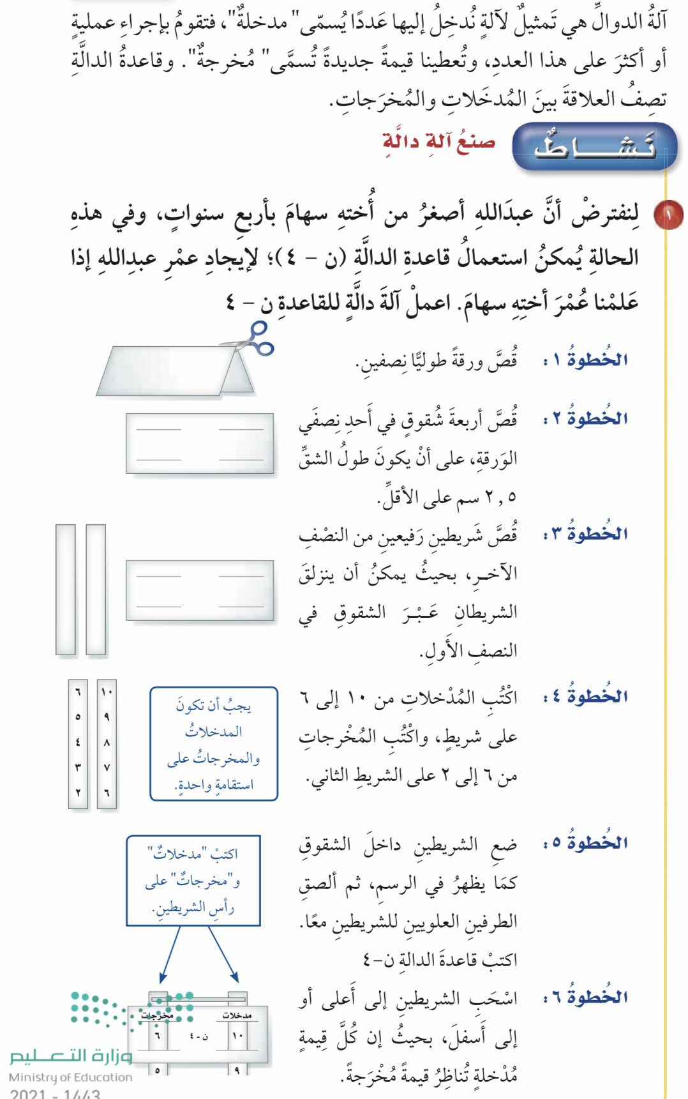
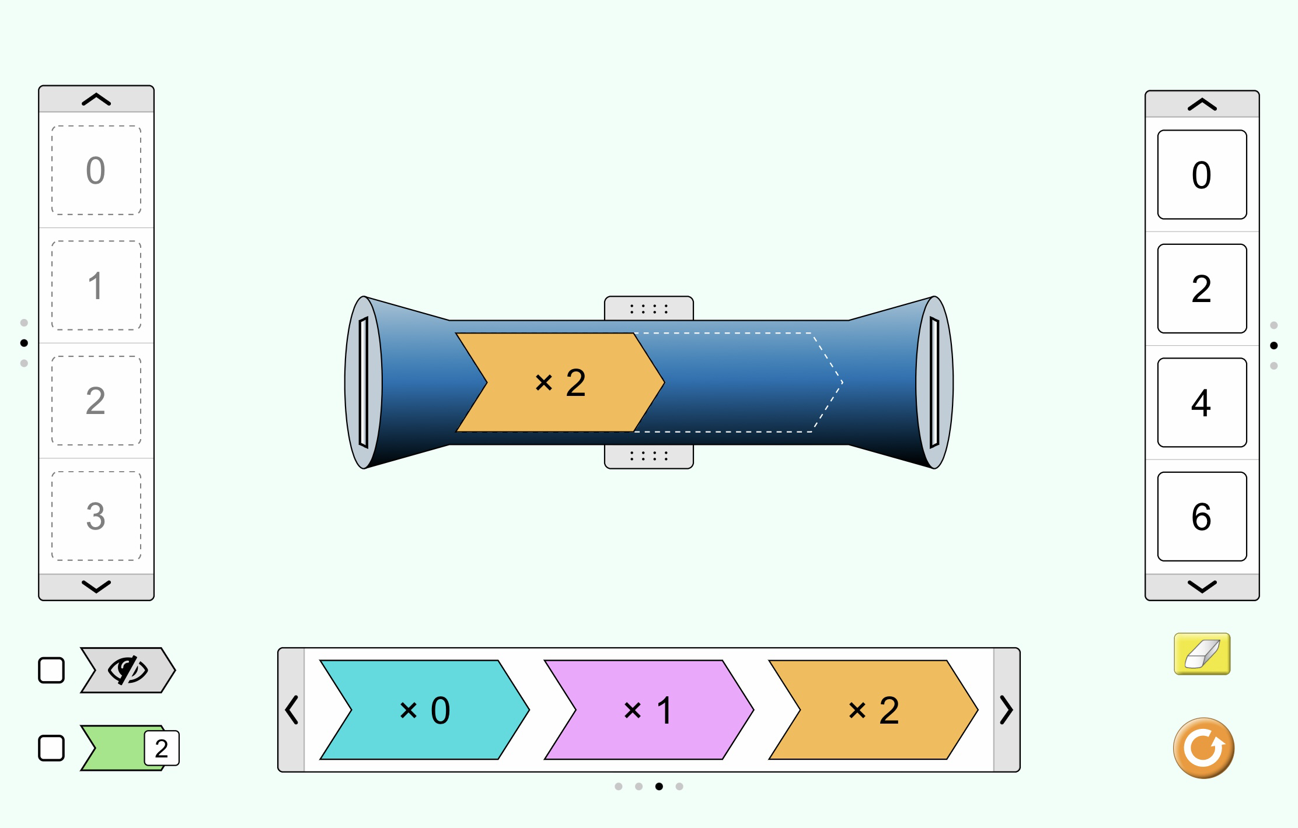

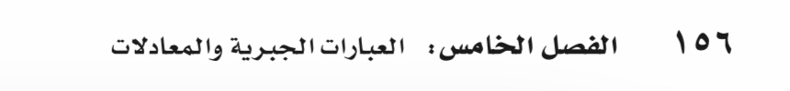
٥-٥
استكشاف الآت الدوال
فكرة الدرس :
اتعرف الدالة باستعمال
الآت الدوال

Slide 2
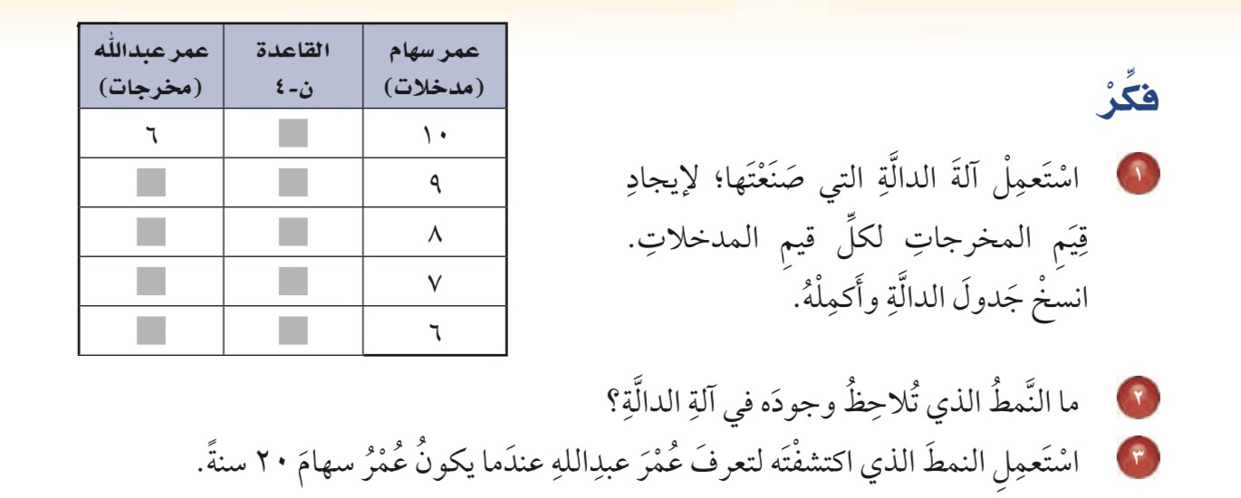

٥-٥
استكشاف الآت الدوال
فكرة الدرس :
اتعرف الدالة باستعمال
الآت الدوال

Slide 3
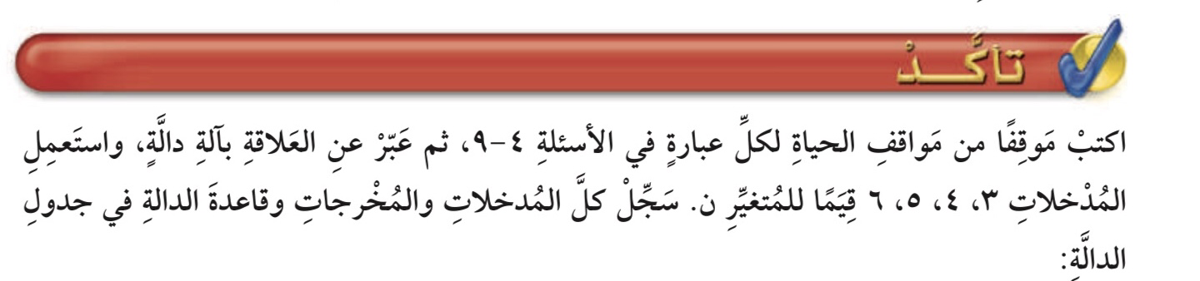


https://www.pdf2go.com/ar/convert-to-pdf
٥-٥
استكشاف الآت الدوال
المدخل (س) | ن - ١ | المخرجة
٣
٤
٥
٦
المدخل (س) | ن + ٤ | المخرجة
٣
٤
٥
٦
فكرة الدرس :
اتعرف الدالة باستعمال
الآت الدوال

Slide 4


٥-٥
استكشاف الآت الدوال
مدخلة | ن - ٢ | مخرجة
٣
٤
٥
٦
مدخلة | ن + ٦ | مخرجة
٣
٤
٥
٦
فكرة الدرس :
اتعرف الدالة باستعمال
الآت الدوال

Slide 5


و
٥-٥
استكشاف الآت الدوال
مدخلة | ٣ ن | مخرجة
٣
٤
٥
٦
مدخلة | ٢ن | مخرجة
٣
٤
٥
٦
فكرة الدرس :
اتعرف الدالة باستعمال
الآت الدوال

Slide 6
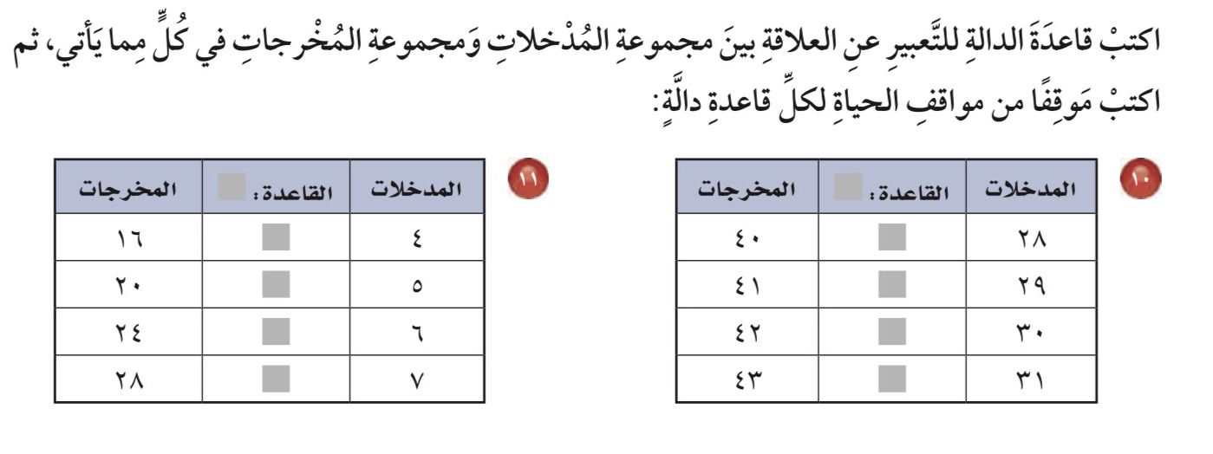
٥-٥
استكشاف الآت الدوال
فكرة الدرس :
اتعرف الدالة باستعمال
الآت الدوال

Slide 7

٥-٥
استكشاف الآت الدوال
فكرة الدرس :
اتعرف الدالة باستعمال
الآت الدوال

Slide 8
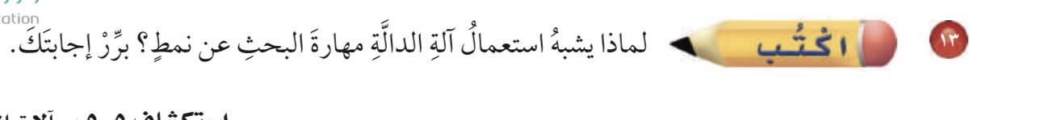
٥-٥
استكشاف الآت الدوال
فكرة الدرس :
اتعرف الدالة باستعمال
الآت الدوال

Slide 9
٥-٥
استكشاف الآت الدوال
الواجب في المنصة
فكرة الدرس :
اتعرف الدالة باستعمال
الآت الدوال

